Slide 1
Промышленные стандарты криптографических протоколов.

Slide 2
Протоколы интерактивного доказательства.
_{Определение:} Пусть L — язык, заданный над алфавитом {0,1}*. IP-протокол (Р, V) называется системой интерактивного доказательства для языка L, если
Вероятностное пространство состоит из всех входных значений протокола (Р, V) и всех случайных входных данных пользователей Р и V.

Slide 3
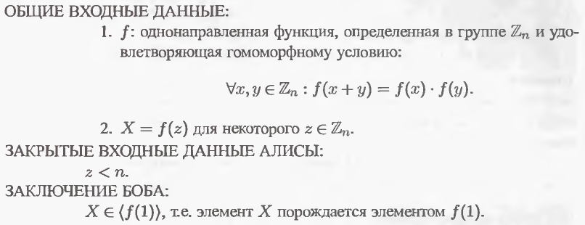
Теорема . IP = PP, где IP — класс всех языков, допускающих распознава­ние своих предложений с помощью IP-протоколов.
Пример.

Slide 4
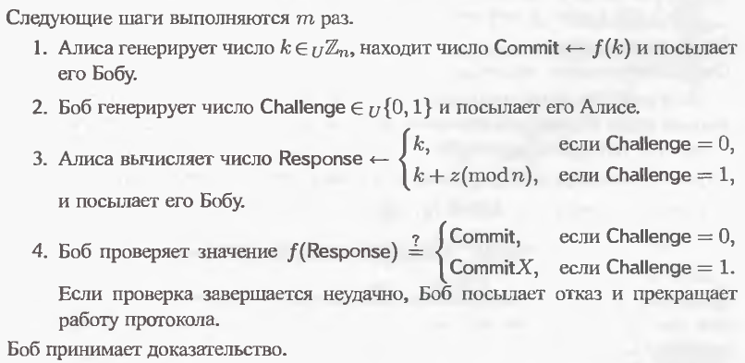

Slide 5
Идеальные протоколы с нулевым разглашением.
Определение.
Если для любого предложения х ∈ L стенограмму доказа­тельства (Р, V)(х) можно создать с помощью алгоритма ε(x), время работы которого полиномиально зависит от длины предложения х, с одним и тем же распределением вероятностей.
Пример.
стенограмма доказательства:

Slide 6
Где i=1,2,….,m выполняются следующие условия.
благодаря равномерному распределению чисел $k_{i}$ величи­на Respons$e_{i}$ равномерно распределена по группе $Z_{n}$ при всех значениях Challeng$e_{i}∈${0,1}

Slide 7
Протокол идентификации Шнорра.
Определение. Протокол идентификации Шнорра является разновидностью протокола , в котором функция f(x) реализуется с помощью операции $g^{−x}$ (modp) над ко­нечным полем F_{p}, где подгруппа (g) имеет простой порядок q | р - 1.
Непротиворечивость. Алиса не знает правильное значение дис­кретного логарифма. Получив число Commit от Алисы, Боб генерирует число Challenge ∈ _{U}{0,1} ^{log2 log2 р} и ожидает отзыва.

Slide 8
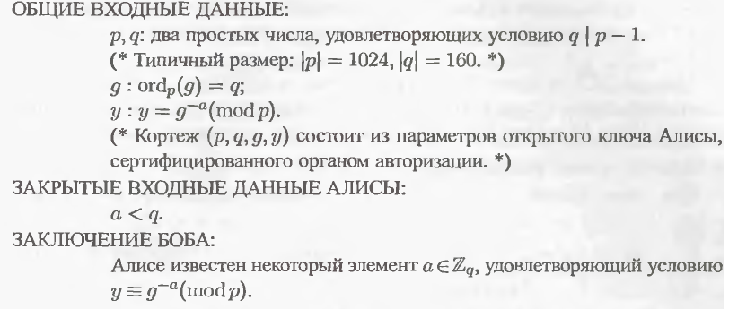

Slide 9
Следующие шаги выполняются log₂ log₂ р раз.
Алиса генерирует число k_{i} ∈_{U}Z_{n находит} число Commit <— g^{k}(modp) и посылает его Бобу.
Боб генерирует число Challenge ∈ _{U}{0,1} ^{log2 log2 р} и посылает его Алисе.
Алиса вычисляет значение Response <— к + а-ChalIenge(modр) и посылает его Бобу.
Боб проверяет число Commit = g^{Response}y^{Challenge}(modp).
Если проверка завершается неудачно, Боб посылает отказ и прекращав работу протокола.
Боб идентифицирует Алису.

Slide 10
Вычислительный протокол с нулевым разглашением.
IP-протокол (Р, V) для языка L называется вычислительным протоколом с нулевым разглашением. если для любого предложения x∈L стено­грамму доказательства (Р, V)(x) можно подделать с помощью полиномиального алгоритма S(х).

Slide 11
Пример.
Алиса больше не знает число n = or$d_{N}$(a) и не может извлекать слу­чайные числа из пространства Z_{ordN}(a), имеющие равномерное распределение.

Slide 12
Алгоритм моделирования S сводится к следу­ющим этапам.
Когда Challenge = 1, величина Response в стенограмме доказательства имеет равномерное распределение в интервале [Z, N²), а в поддельной стенограмме величина Response равномерно распределена в интервале [0, N²).

Slide 13
Статистического прото­кола с нулевым разглашением .
IP-протокол называется статистическим протоколом с нулевым разглашением, если существу­ет эффективный имитатор, позволяющий подделать стенограмму доказательства с точностью, которая не поддается статистическому распознаванию.
Вычислительный протокол явля­ется статистическим, поскольку выражение означает, что событие “число Response в поддельной стенограмме меньше числа z” возникает с вероятностью, которая меньше пренебрежимо малой величины
1 /N.

Slide 14
Протокол аргументации и протокол доказательства.
ZK-протокол (Р,V ) для языка L, в котором требуется, чтобы участник Р имел полиномиально ограниченную вычислительную мощь, называется протоколом аргументации с нулевым разглашением
В протоколе доказательства с пулевым разглашением непротиворечивость устанавливается без требования полиномиальной ограниченности пользователя Р (или Р).

Slide 15
Доказательство принадлежности числа множеству квадратичных вычетов.
Факт 1. Зная разложение числа N, с помощью алгоритма для любого х∈Q R_{n} можно эффективно вычислить квадратный корень у, удовлетворяю­щий условию у² =x(mod N)
Факт 2. Для любого х ∈ QNR_{N} (квадратичного невычета) в группе Z_{N} не суще­ствует ни одного квадратного корня .
Факт 3. Если из условия х ∈ QNR_{N} - следует; что х • у ∈ QR_{N} - то у∈ QNR .

Slide 16
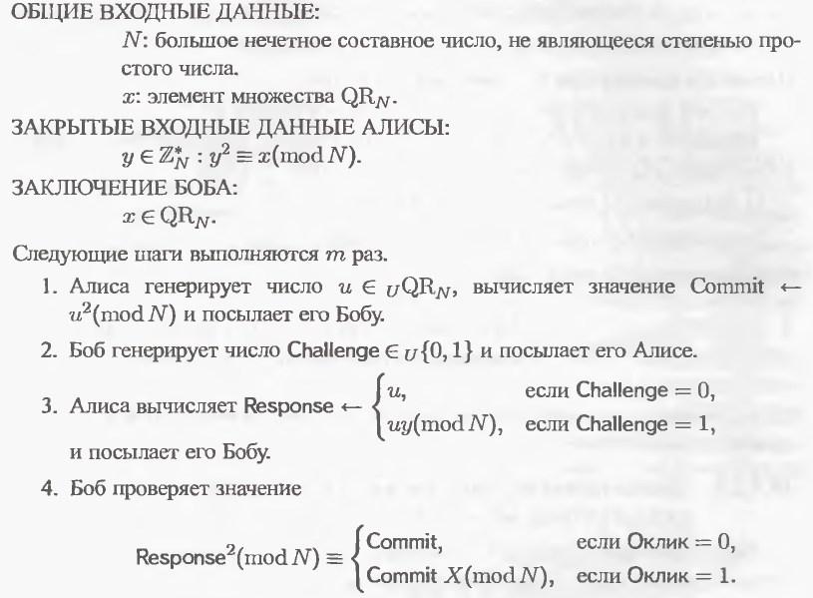
Непротиворечивость.
Оценим вероятность противоречивости

Slide 17
Если Challenge = 0, Боб видит, что число Response является квадратным корнем передаваемого числа, т.е. Commit ∈ QR_{N}.
Если Challenge = 1, Боб видит, что число Response является квадратным корнем числа Commit • х, т.е. Commit • х ∈ QR_{N}.
Полнота и идеальность нулевого разглашения.
Полнота протокола непосредственно следует из факта 1.
Идеальность протокола можно продемонстрировать, сконструировав алгоритм уравнивания Ɛ Q генерирующий стенограмму доказательства.

Slide 18
Эффективность раунда.
Раундом называется полный цикл действии, связанных с отправ­кой и получением сообщений.
Для того чтобы снизить вероятность ошибки в протоколах с нулевым разгла­шением, обычно используется большое количество раундов.
Для того чтобы объективно оценивать эф­фективность раундов в протоколе с нулевым разглашением, необходимо оценивать вероятности ошибок в каждом отдельном раунде.
В зависимости от вероятности ошибки в ходе отдельного раунда протоколы разделяются на три категории.

Slide 19
Логарифмические протоколы.
Эффективность от­дельного раунда во всех протоколах с нулевым разглашением является постоянной величи­ной.
Полиномиальные протоколы. Эффективность раунда в логарифмическом про­токоле фактически представляет собой линейный полином, зависящий от параметра безопасности. В некоторых протоколах с нулевым разглашени­ем эффективность раунда оценивается полиномами более высокой степени.
Константные (однорандовые) протоколы . Если протокол с нулевым разгла­шением может снизить вероятность ошибки до пренебрежимо малой вели­чины за небольшое количество раундов (или даже за один раунд), отпадает необходимость повторять логарифмическое количество раундов.

Slide 20
Стойкость протокола ZK Dis-Log-EQ доказательства Чаума.
Вероятность его пол­ноты равна ε = 1.
Непротиворечивость
Предположим, что Алиса жульничает. Тогда ее общие входные данные (р, q, д, h, X, Y) удовлетворяют следующим условиям.
на шаге 2 посылается число Commi$t_{A}^{(2)}$, удовлетворяющее условию
Commi$t_{A}^{(2)}$=X^{c}XªX^{b}(mod p)

Slide 21
При фиксированном числе с ∈ Zq получаем:
Для z ≠ z'(mod q) формулы
образуют следующую систему линейных уравнений.

Slide 22
Матрица этой системы имеет полный ранг (rank = 2). Отсюда следует, что суще­ствует единственная пара чисел (a, b) ∈ Zq х Zq.

Slide 23
Идеальное нулевое разглашение.
Построим алгоритм уравнивания (“eguator”) ƐQ, позволяющий создать стенограмму, распределение которой идентично распределению подлин­ной стенограммы.
Для общего входа (р,q,g,h,X,Y) алгоритм £Q выполняет следующие шаги.

